Slide 1




ỦY BAN NHÂN DÂN QUẬN LONG BIÊN
TRƯỜNG TIỂU HỌC ĐÔ THỊ VIỆT HƯNG
BÀI GIẢNG ĐIỆN TỬ
KHỐI 3
MÔN: TẬP ĐỌC – KỂ CHUYỆN

Slide 2

KHỞI ĐỘNG

Slide 3

* Đọc thuộc lòng bài: Một mái nhà chung.

Slide 4
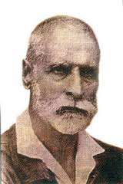
Bác sỹ Y-ÉC-XANH (1863-1943). Ông là một nhà khoa học lớn của thế giới nhưng ít ai biết rằng ông còn là một người rao truyền Phúc Âm tại Việt Nam. Theo cuốn sách Những Người Tin Lành Đầu Tiên Đến Việt Nam xuất bản vào năm 2011, mục đích của ông đến với Việt Nam không chỉ đơn thuần làm công tác khám chữa bệnh mà còn để rao truyền tình yêu thương của Chúa cứu thế Jesus cho dân tộc Việt Nam. Cả cuộc đời ông tận hiến cho Chúa và cho nhân dân Việt Nam. Để biết ơn những đóng góp của ông cho Việt Nam, nhà nước đã lấy tên ông đặt cho nhiều tuyến phố và viện khoa học trên khắp đất nước.
Y-éc-xanh
(1863 – 1943)

Slide 6



Luyện đọc
ngưỡng mộ
vỡ vụn
băn khoăn
bổn phận
thổ lộ
Y-éc-xanh
sờn cũ

Slide 7
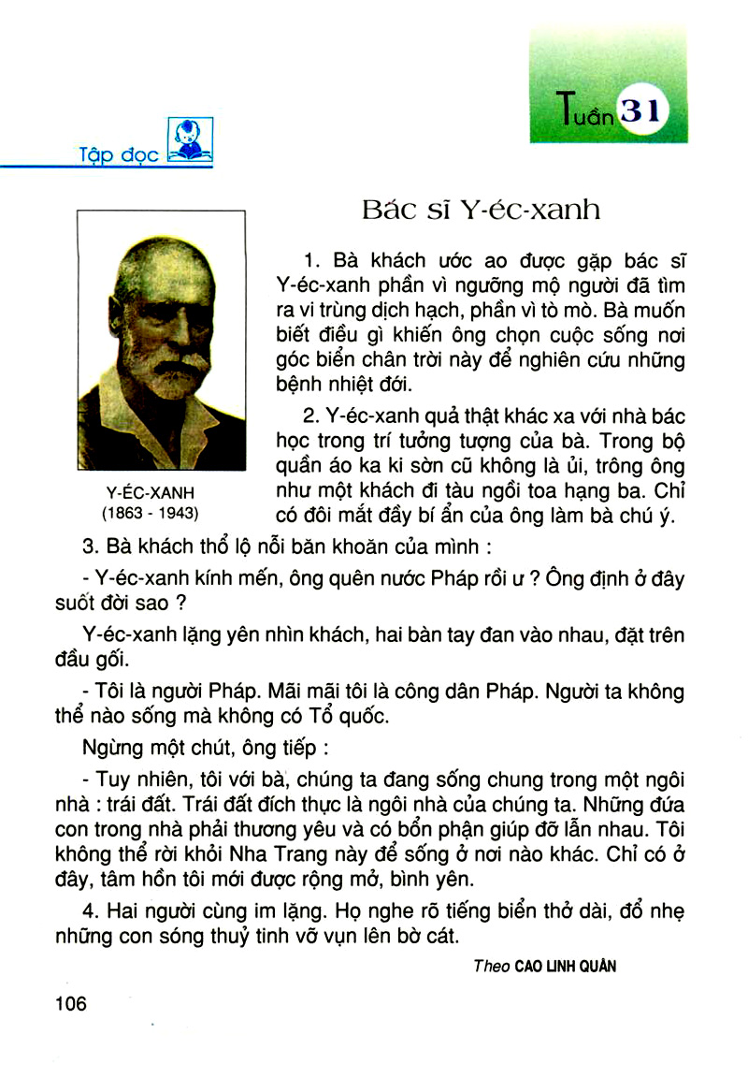

Slide 8

Luyện đọc câu:
-Tôi là người Pháp.// Mãi mãi tôi là công dân Pháp.// Người ta không thể nào sống/ mà không có Tổ quốc.//

Slide 9
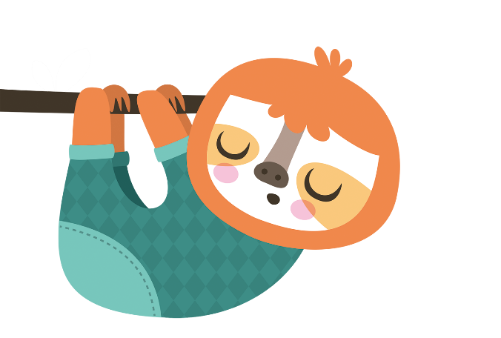
Từ ngữ:

Slide 10


Y-éc-xanh
Nơi góc biển chân trời
Toa hạng ba

Slide 11
Bí ẩn
Công dân
Dịch hạch

Slide 12
Ngưỡng mộ
Nhiệt đới

Slide 13
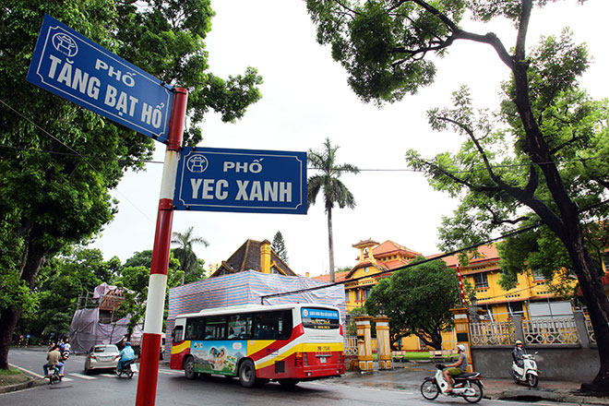
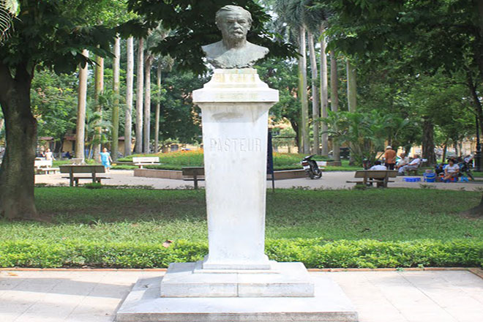
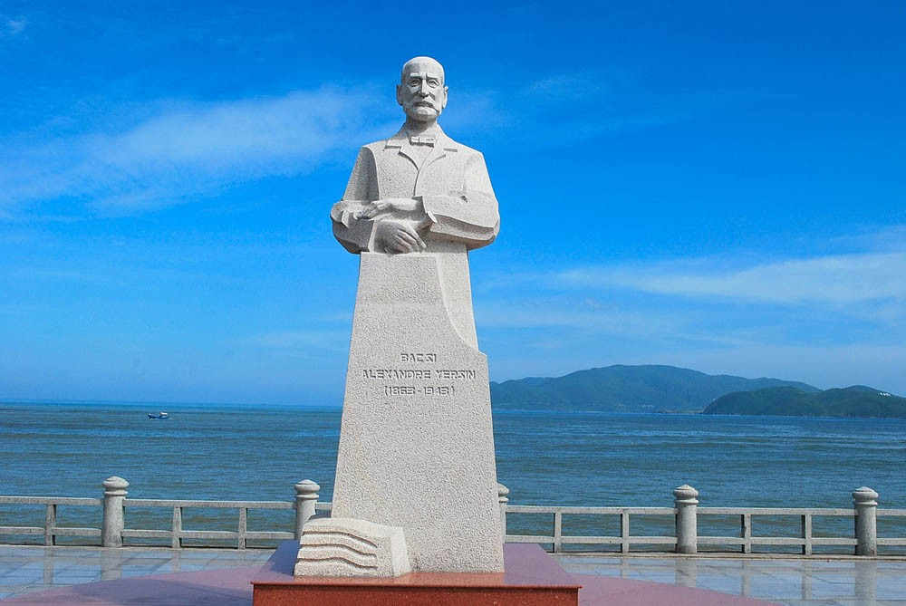
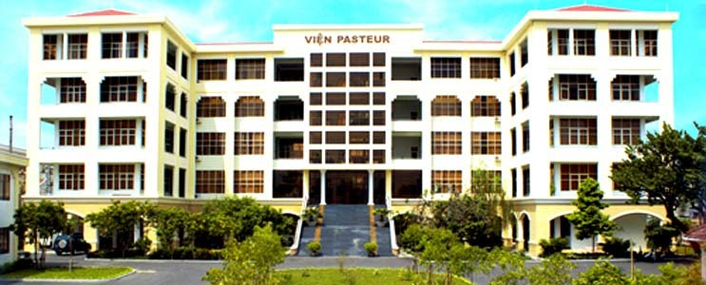

Slide 14
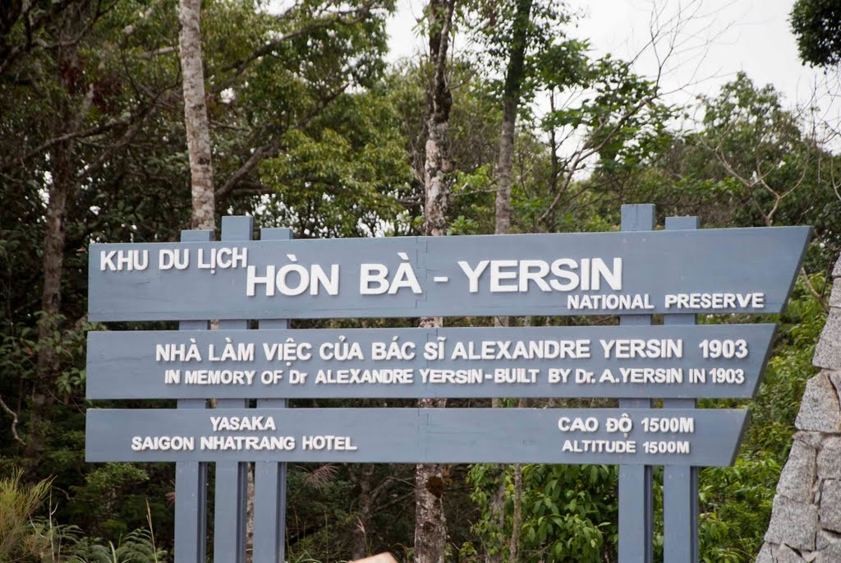

Slide 15
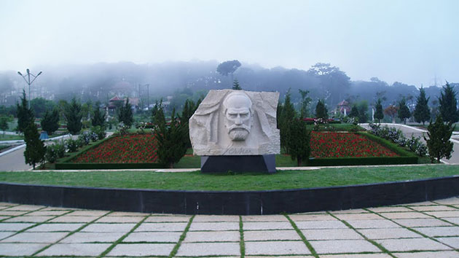

Slide 16
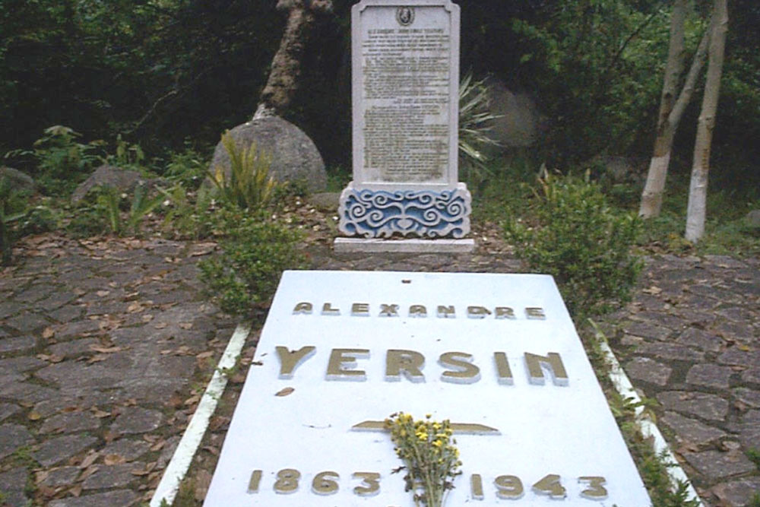

Slide 17
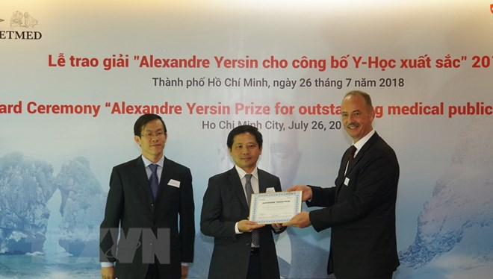

Slide 18
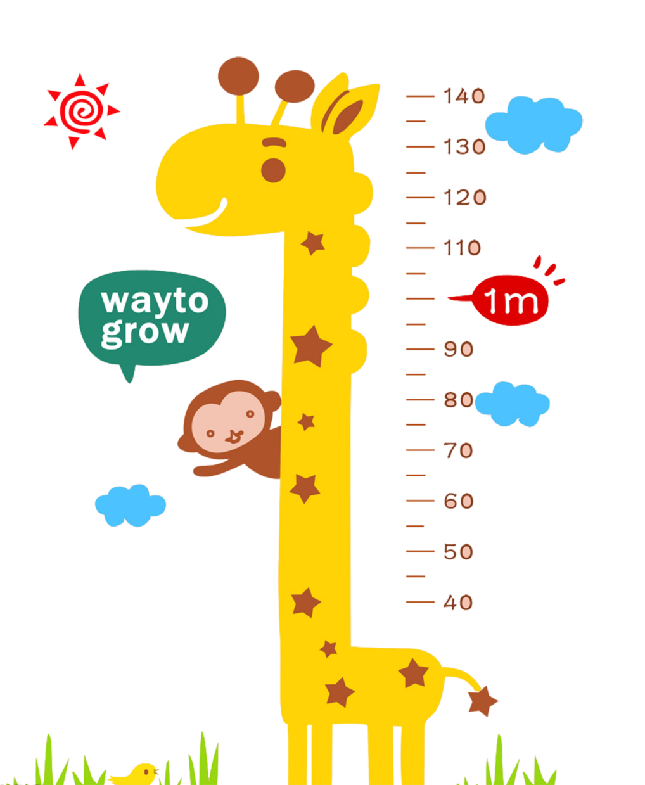
2.TÌM HIỂU BÀI

Slide 19

1. Vì sao bà khách ao ước được gặp bác sĩ Y-éc-xanh?
Bà khách ao ước được gặp bác sĩ
Y-éc-xanh vì tò mò
Bà muốn biết điều gì khiến ông chọn cuộc sống nơi góc biển chân trời này để nghiên cứu những bệnh nhiệt đới.

Slide 20


2. Y-éc-xanh có gì khác so với trí tưởng tượng của bà?
Ông mặc bộ quần áo ka ki sờn cũ không là ủi trông ông như một người khách đi tàu ngồi toa hạng ba dành cho những người ít tiền. Chỉ có đôi mắt đầy bí ẩn của ông làm bà chú ý.

Slide 21

3. Vì sao bà nghĩ là Y-éc-xanh quên nước Pháp?
Vì bà thấy Y-éc-xanh không
có ý định trở về nước Pháp.

Slide 22

4. Những câu nào nói lên lòng yêu nước của bác sĩ Y-éc-xanh?
-Tôi là người Pháp. Mãi mãi tôi là công dân Pháp. Người ta không thể nào sống mà không có Tổ quốc.

Slide 23
5. Theo em, vì sao Y-éc-xanh ở lại Nha Trang?
- Y-éc-xanh ở lại Nha Trang vì chỉ có đó Y-éc-xanh mới được rộng mở, bình yên

Slide 24

Theo các con, bài học nói lên điều gì?
Sự gắn bó của bác sĩ Y – éc – xanh với Nha Trang, và đề cao lẽ sống của ông: Sống để yêu thương, giúp đỡ đồng loại.

Slide 25
NỘI DUNG
Bài tập đọc cho thấy sự gắn bó của bác sĩ Y – éc – xanh với đất Nha Trang, truyện đã đề cao lẽ sống của ông: Sống để yêu thương, giúp đỡ đồng loại.

Slide 26


KỂ CHUYỆN

Slide 27
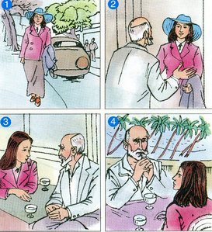
Dựa vào các tranh sau, kể lại câu chuyện Bác sĩ Y-éc-xanh bằng lời của bà khách.
1
2
3
4

Slide 28
1
* Đoạn 1: Tôi ước ao được gặp bác sĩ Y-éc-xanh phần vì ngưỡng mộ người đã tìm ra vi trùng dịch hạch, phần vì tò mò. Tôi muốn biết điều gì khiến ông chọn cuộc sống nơi góc biển chân trời này để nghiên cứu những bệnh nhiệt đới.

Slide 29
* Đoạn 2: Y-éc-xanh quả thật khác xa với nhà bác học trong trí tưởng tượng của tôi. Trong bộ quần áo ka ki sờn cũ không là ủi, trông ông như một khách đi tàu ngồi toa hạng ba. Chỉ có đôi mắt đầy bí ẩn của ông làm tôi chú ý.
2

Slide 30
* Đoạn 3: Tôi thổ lộ nỗi băn khoăn của mình: - Y-éc-xanh kính mến, ông quên nước Pháp rồi ư? Ông định ở đây suốt đời sao? Y-éc-xanh lặng yên nhìn tôi: - Tôi là người Pháp. Mãi mãi tôi là công dân Pháp. Người ta không thể nào sống mà không có Tổ quốc.
3
-Tuy nhiên, chúng ta đang sống chung trong một ngôi nhà : Trái đất. Trái đất đích thực là ngôi nhà của chúng ta. Những đứa con trong nhà phải thương yêu và có bổn phận giúp đỡ lẫn nhau. Tôi không thể rời khỏi Nha Trang này để sống ở nơi nào khác. Chỉ có ở đây, tâm hồn tôi mới được rộng mở, bình yên.

Slide 31
* Đoạn 4: Cả hai chúng tôi cùng im lặng. Chúng tôi nghe rõ tiếng biển thở dài, đổ nhẹ những con sóng thủy tinh vỡ vụn lên bờ cát.
4

Slide 32


HỌC MÃI
HỌC
HỌC NỮA

